Slide 1

Лицей – интернат для одаренных детей с углубленным изучением химии – филиал ФГБОУ ВО «КНИТУ»
Федеральное государственное бюджетное образовательное учреждение высшего образования
«Казанский национальный исследовательский
технологический университет»

Slide 2
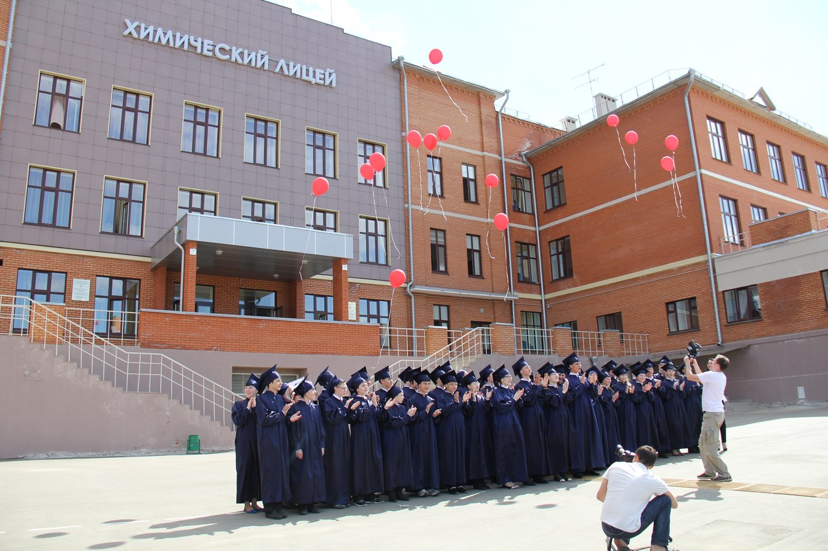

Slide 3
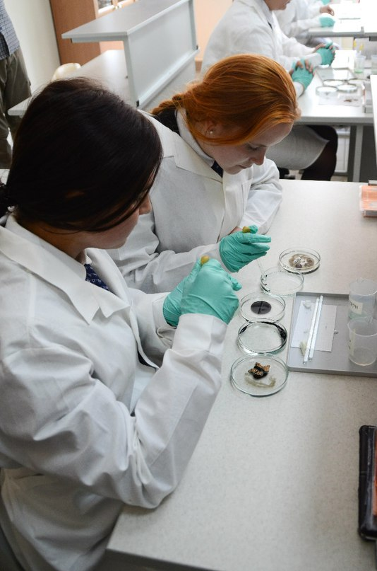
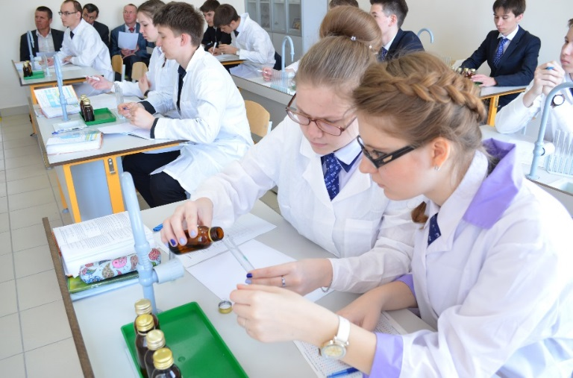
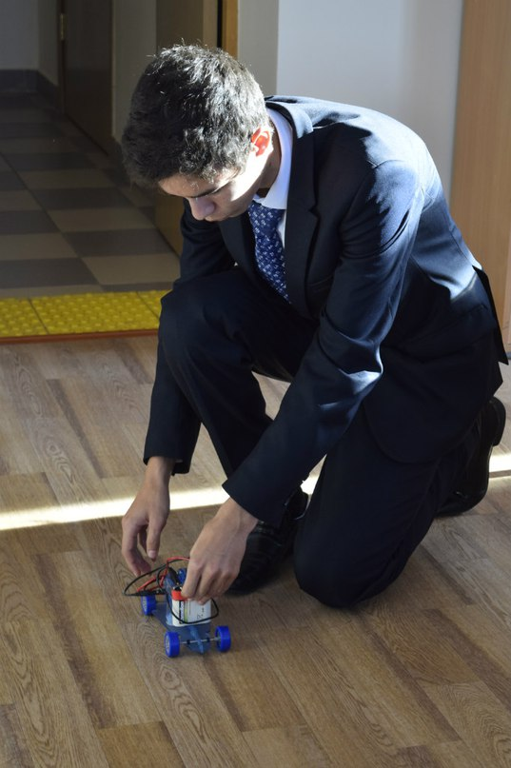
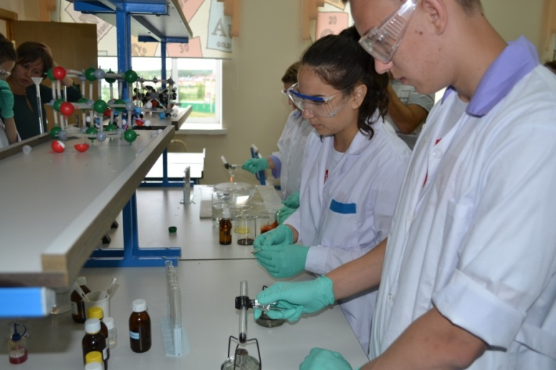
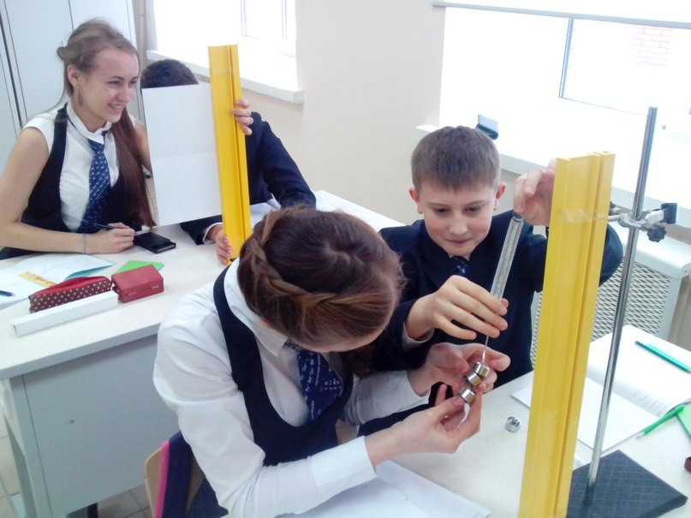
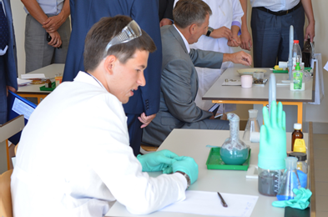
Принципы построения системы образования:
получении нового качества образования естественно-научного
направления в системе профильного обучения, ориентированного на индивидуальный образовательный маршрут обучающегося с выходом
в европейское образовательное пространство.
создание условий для формирования успешной личности
готовой к жизненному самоопределению с высоким
уровнем толерантности, осознающей и уважающей
свои духовные корни, готовой к самореализации
в условиях меняющегося социума.

Slide 4
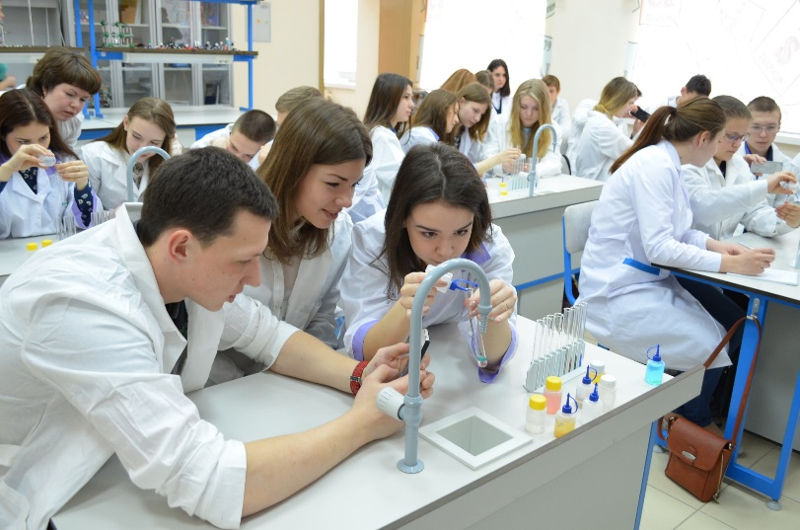
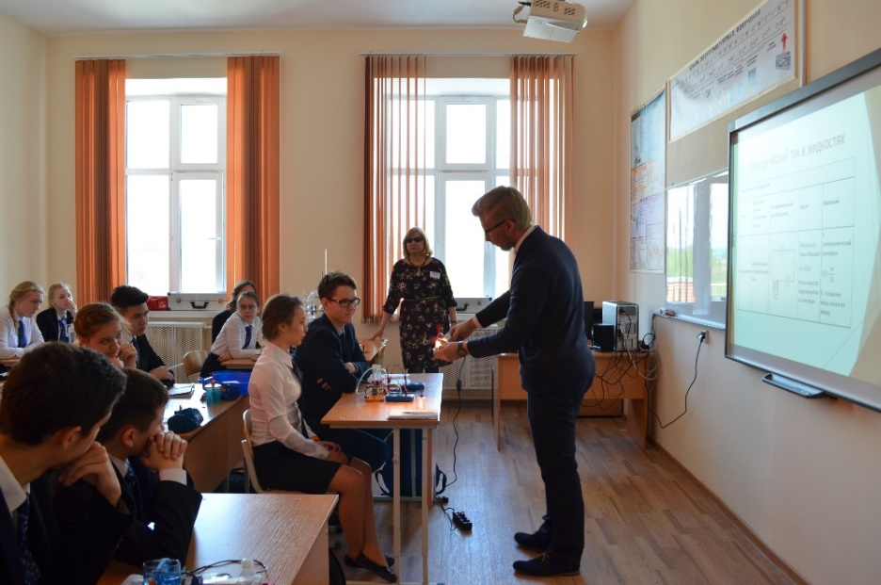
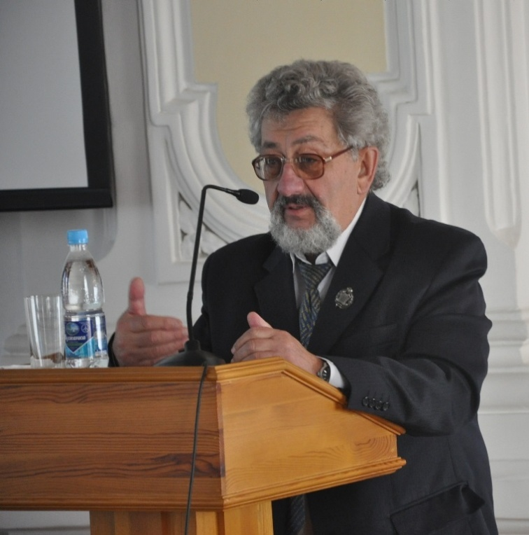
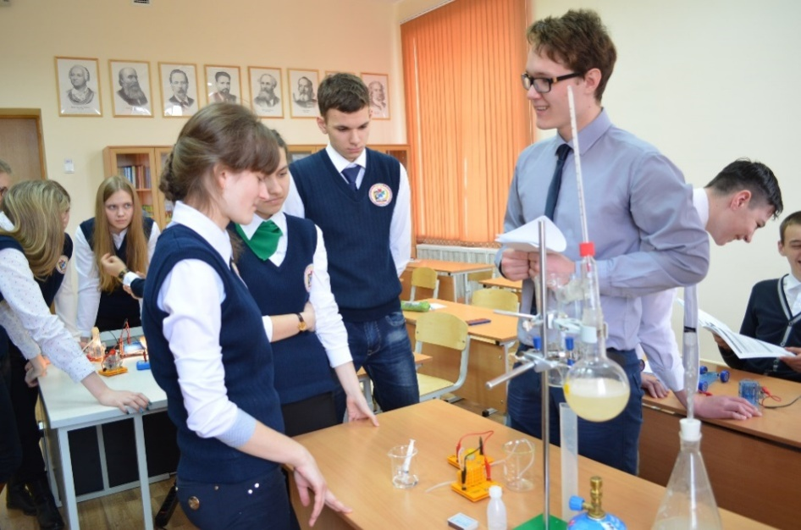
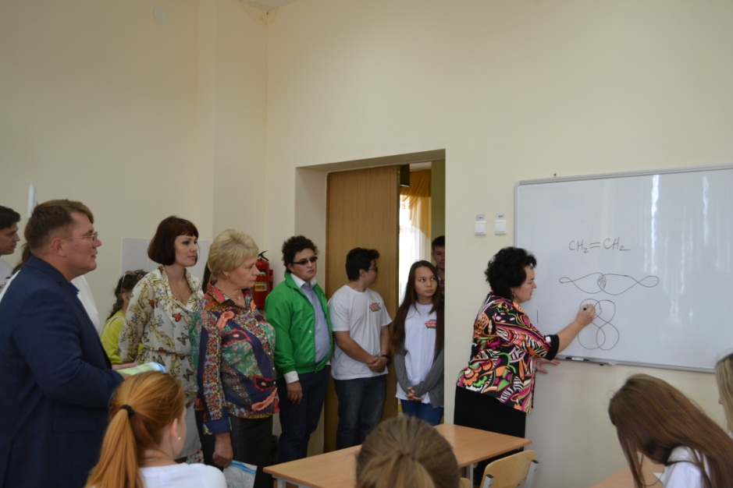

Дополнительные программы обучения
Доктор химических наук, профессор КНИТУ,
Петр Аркадьевич Гуревич

Slide 5
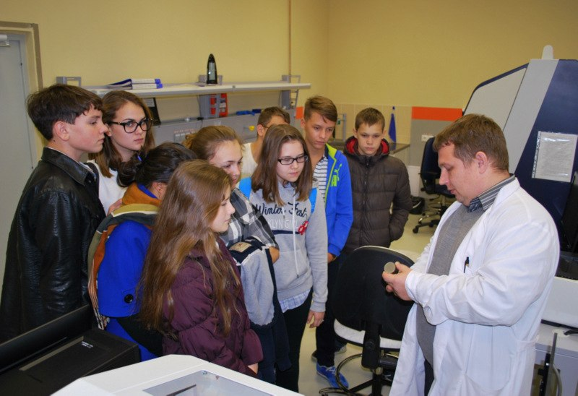
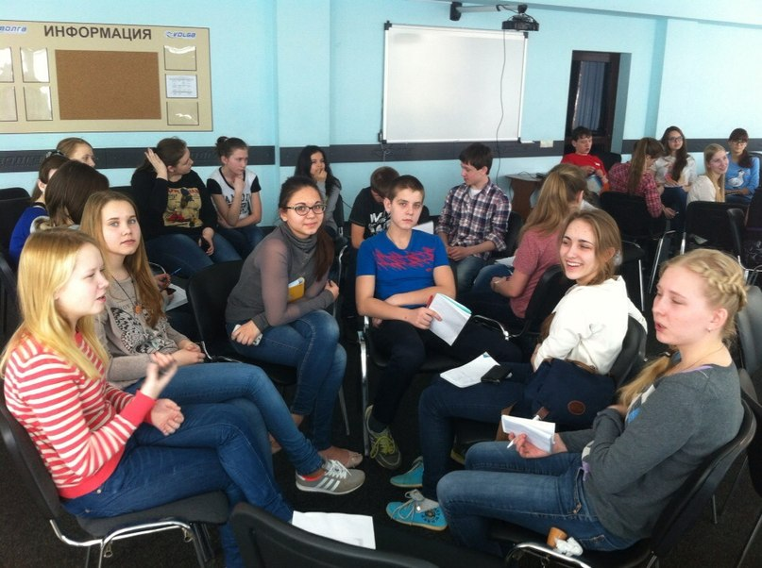
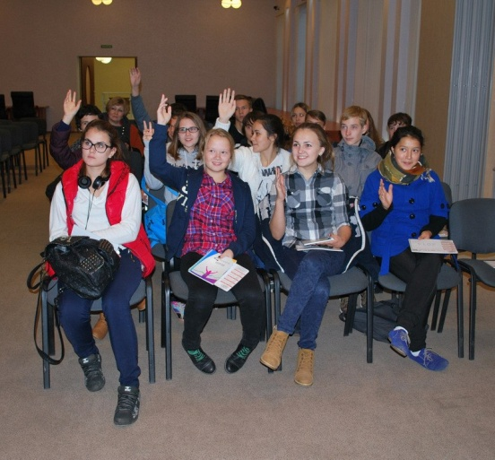
Профориентационная деятельность
Выезды на кафедры и лаборатории:
физической химии, аналитической химии, пищевой и биотехнологии,
неорганической и органической химии, инженерного факультета,
инженерной и компьютерной графики,
технологии органического синтеза, кафедра синтетических каучуков
лаборатории ИОФХ им. А.Е. Арбузова;
Экскурсии на предприятия:
Инновационный технопарк «Идея»
Лазерный центр
Союзхимпромпроект
Встречи с:
сотрудниками и профессорами ФКП «ГосНИИХП»;
сотрудниками ОАО «Казаньоргсинтез» (знакомство с миром профессий предприятия);
сотрудниками ОАО «Нижнекамснефтехим»
директором филиала Компании «Иокогава Электрик СНГ» (в г. Казань) А.П. Анохиным
генеральным директором ОАО «Татнефтехиминвестхолдинг» Р.С. Яруллиным
главой Зеленодольского муниципального района А.В.Тыгиным
уполномоченным при Президенте РФ по правам ребенка П.А. Астаховым,
Вице-спикером Государственной Думы шестого созыва О.В. Морозовым

Slide 6
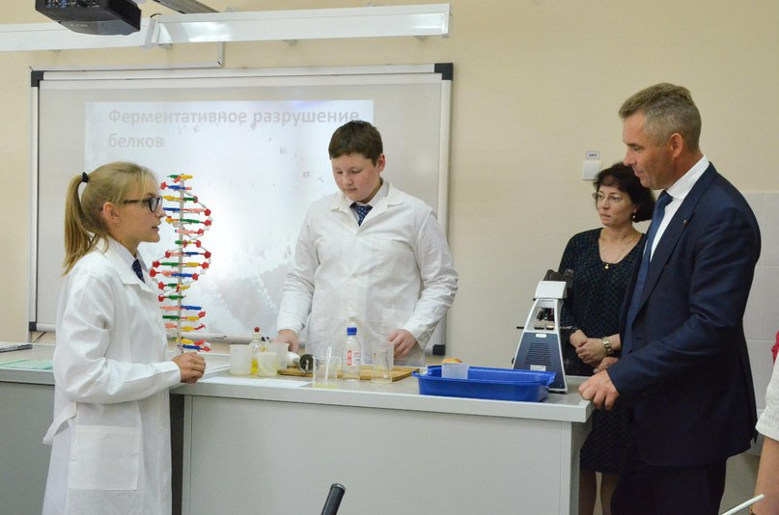
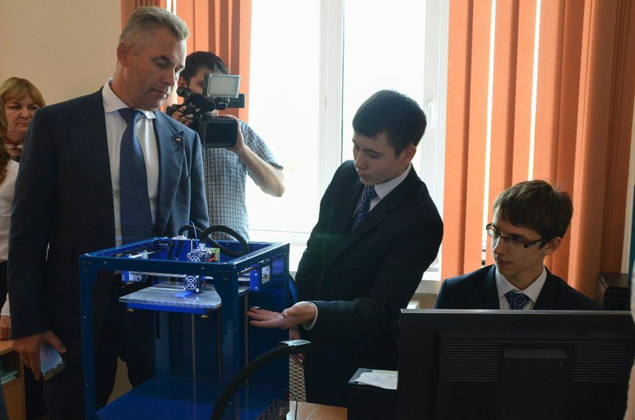
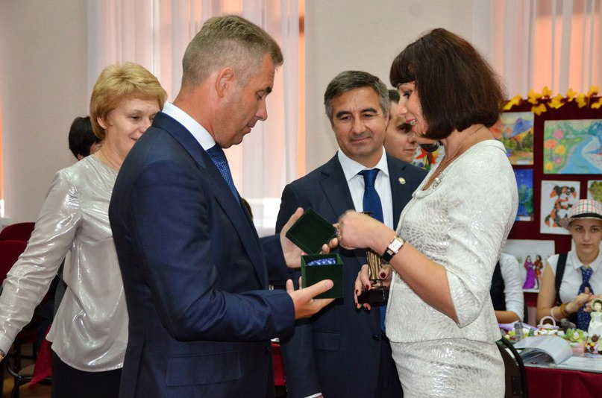
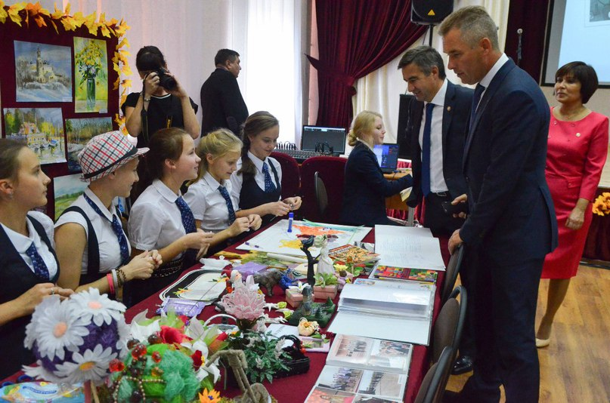
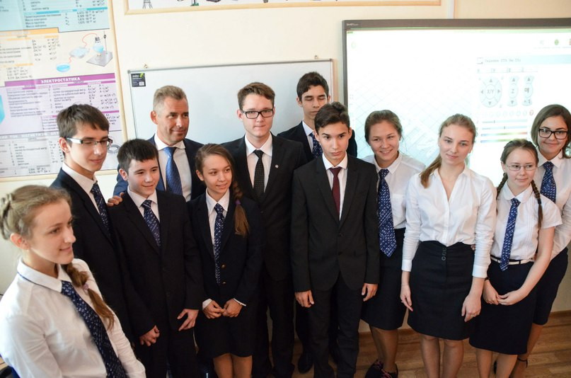
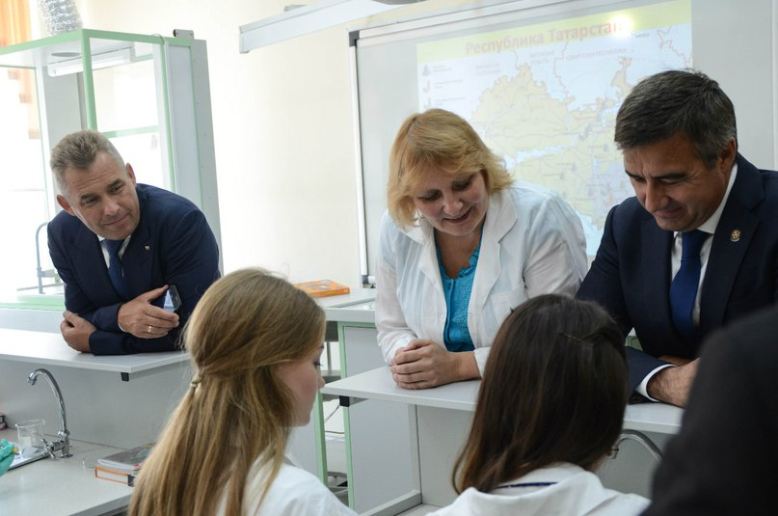
Визит уполномоченного при Президенте РФ по правам ребенка П.А. Астахова

Slide 7
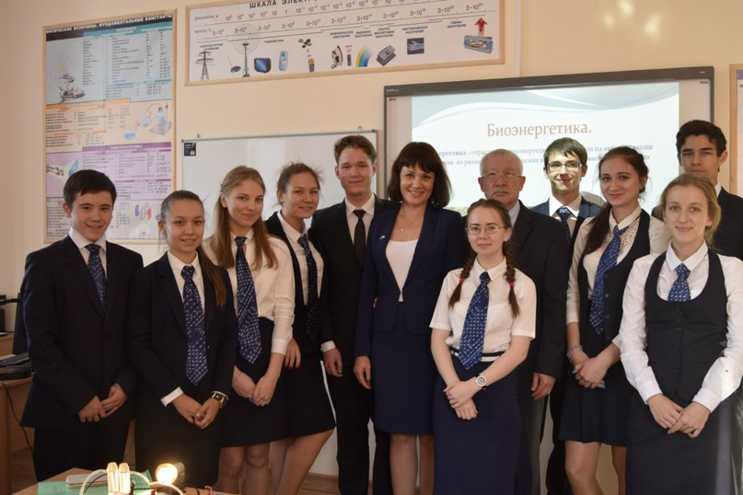
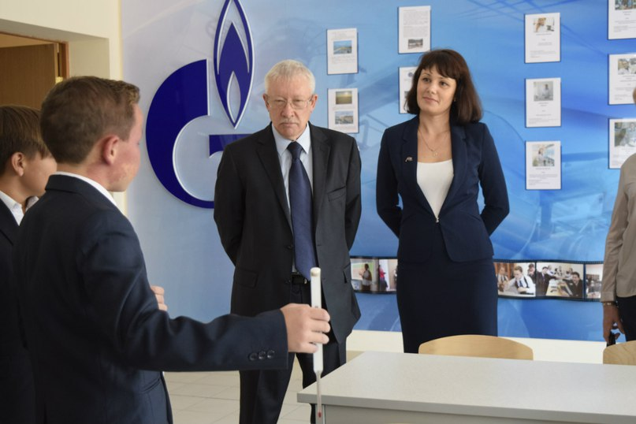
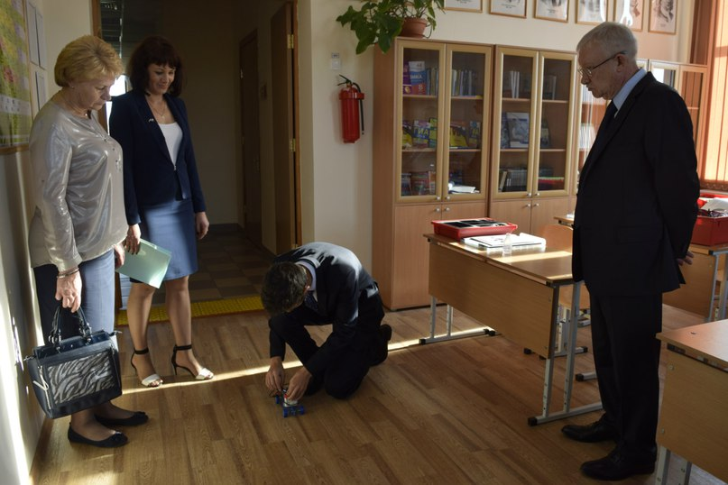
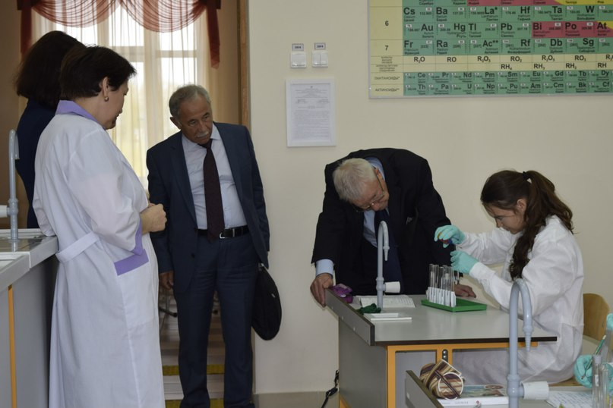
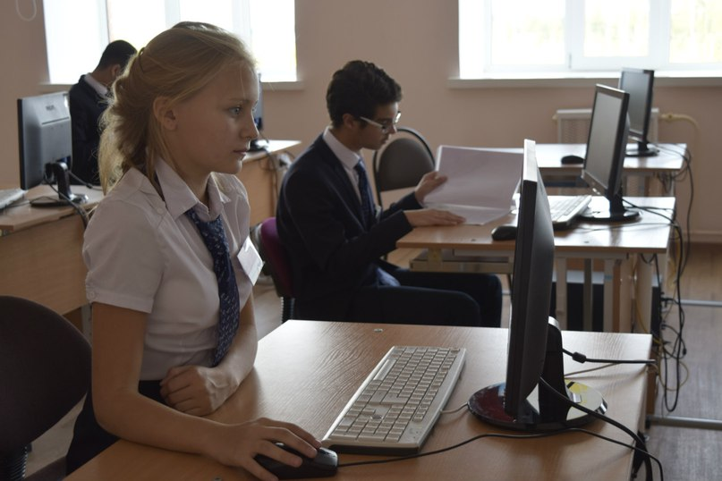
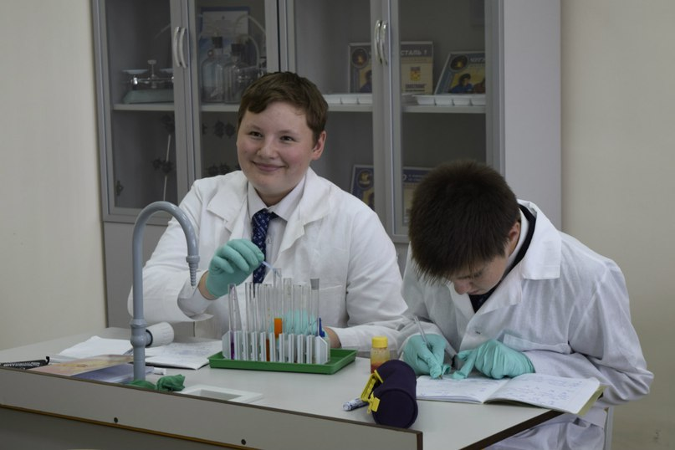
Визит вице-спикера Государственной Думы шестого созыва О.В. Морозова

Slide 8
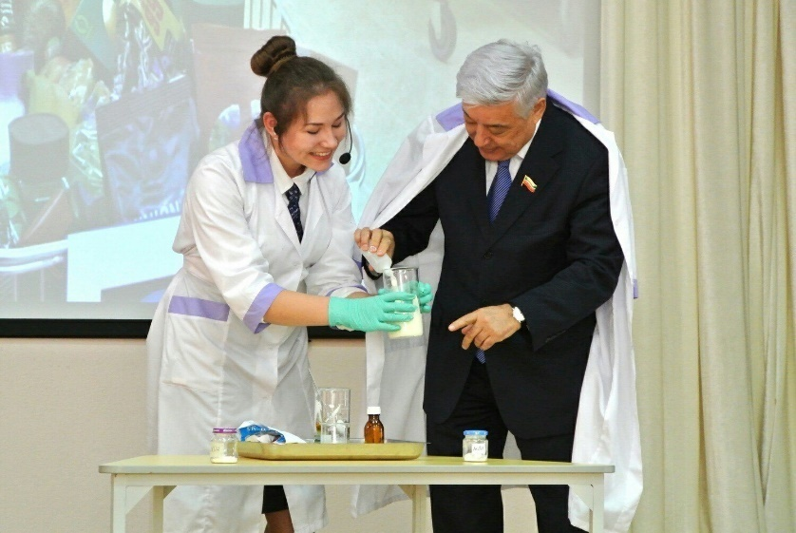
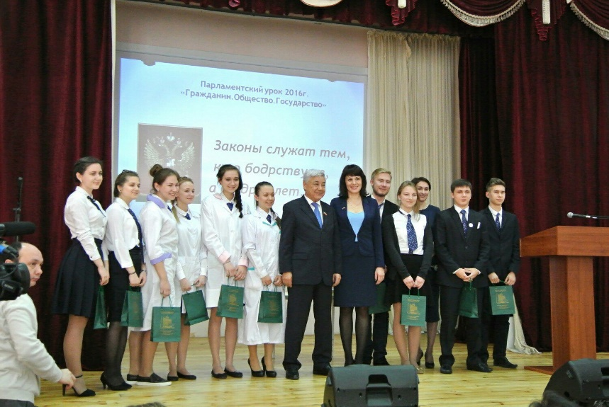
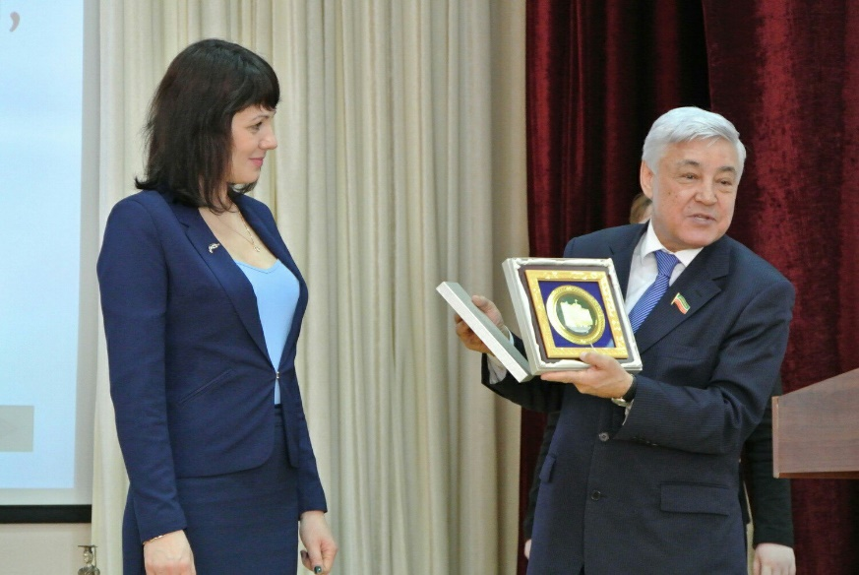
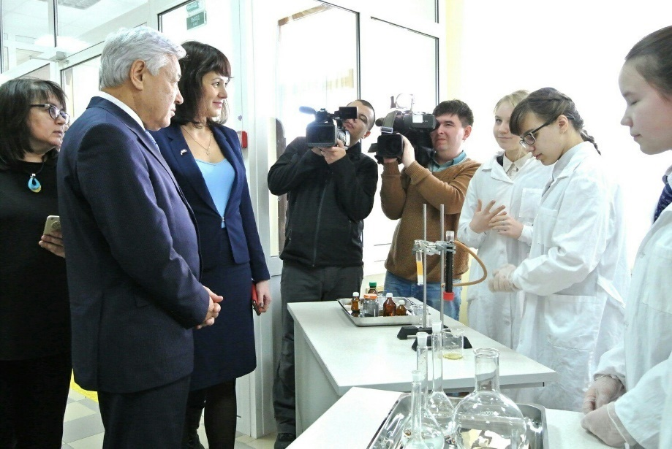
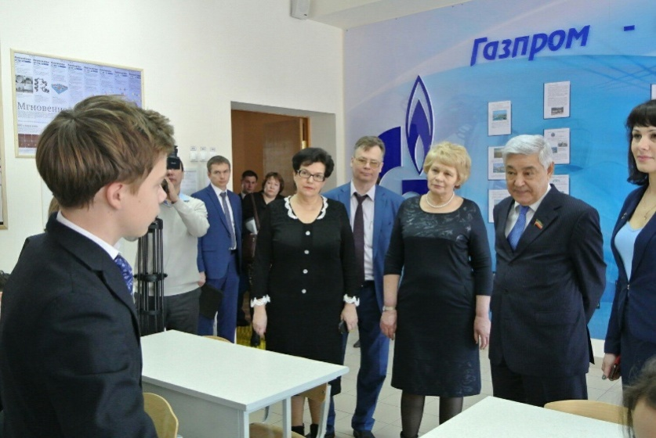
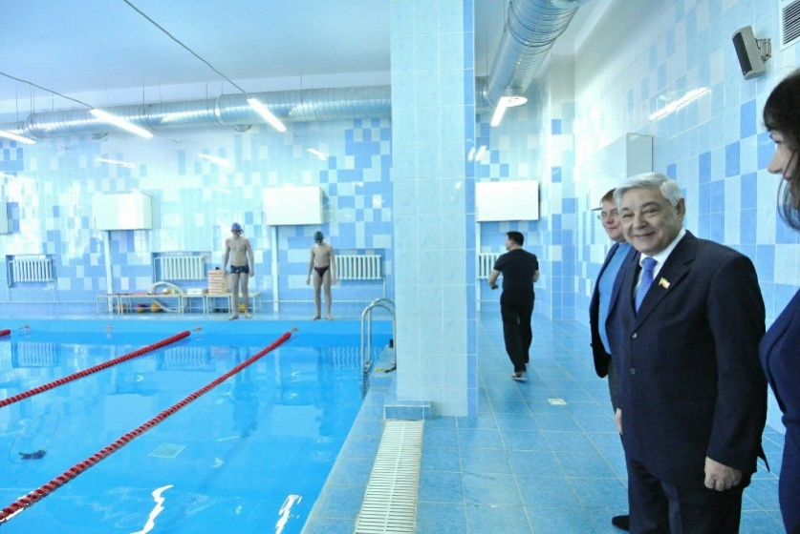
Встреча делегации председателя Государственного
совета Республики Татарстан Ф.Х. Мухаметшина

Slide 9

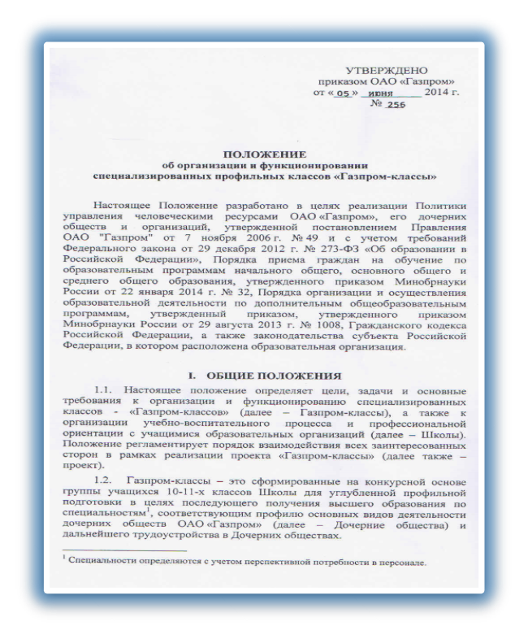
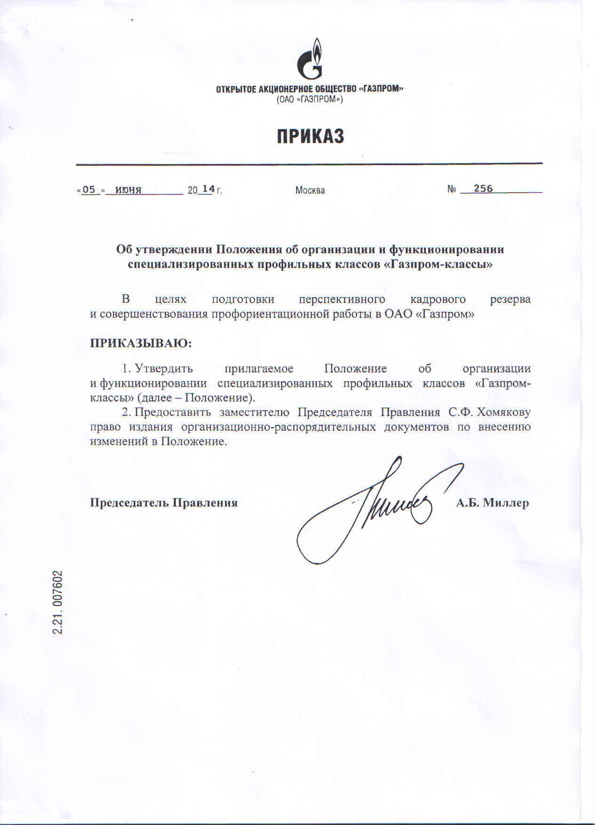
Газпром-классы - это специально сформированные группы учащихся 10-11-х классов для профильной подготовки по математике, физике, химии и английскому языку.

Slide 10
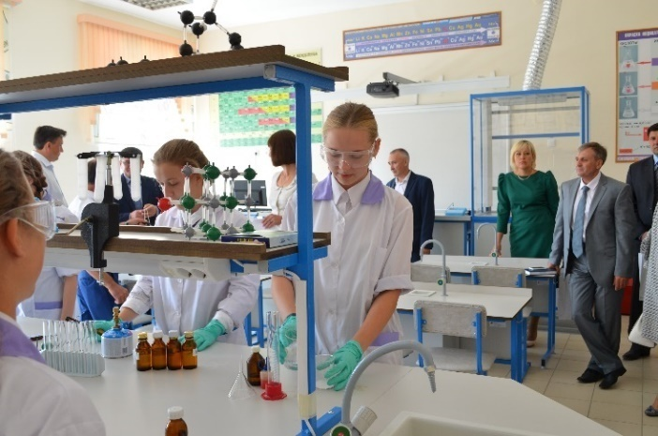
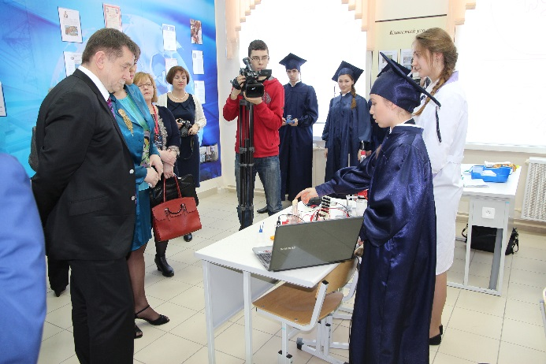
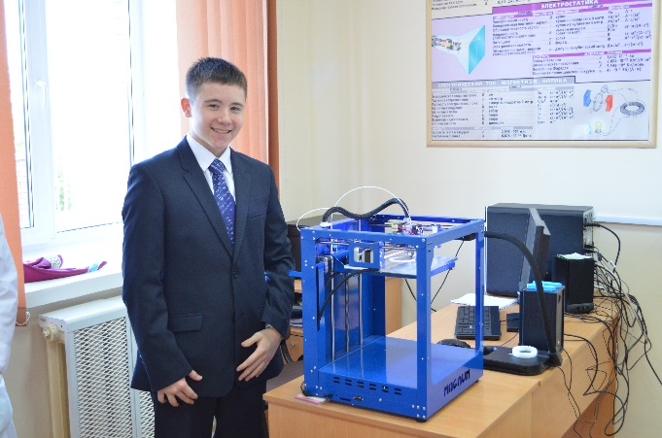
Лаборатории инновационных физико-химических технологий
Состав оборудования по разделам физики и химии:
-газовые процессы;
-кинематика;
-физическая химия;
-механика;
-электродинамика;
-магнетизм;
-геометрическая оптика;
-молекулярная физика;
-мультимедийное оборудование;
-3D принтер;
-планшеты «Эйнштейн»;
-набор оборудования для проведения химических исследований в области получения и применения водородного топлива и др. альтернативных источников энергии.

Slide 11
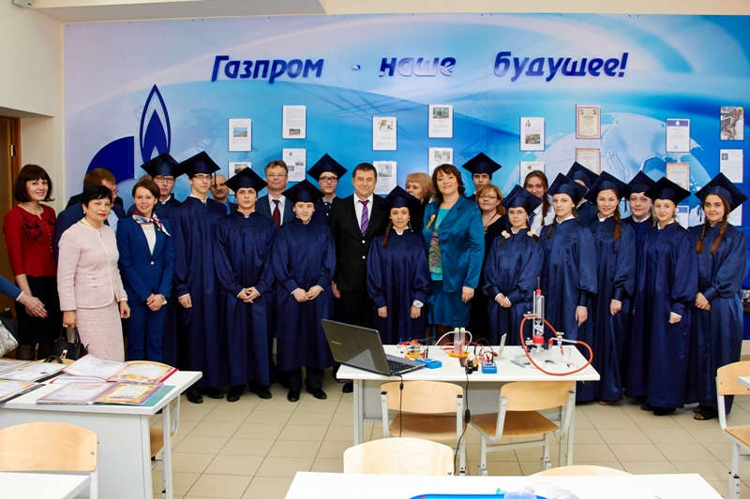
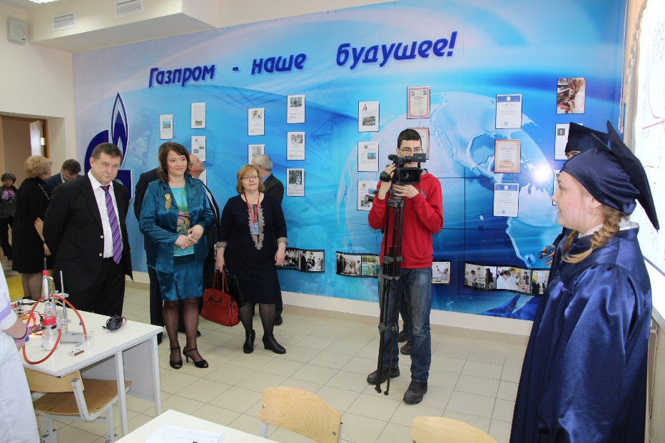
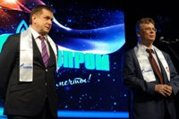
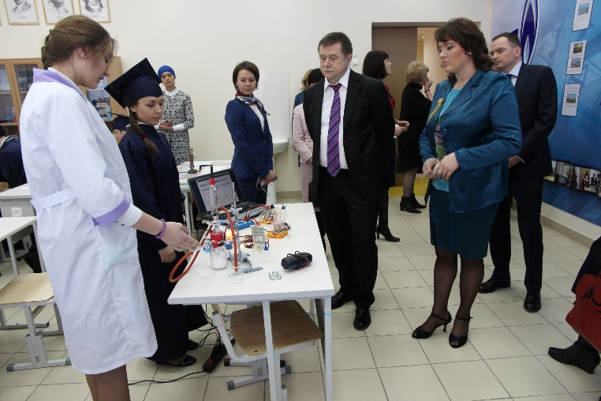
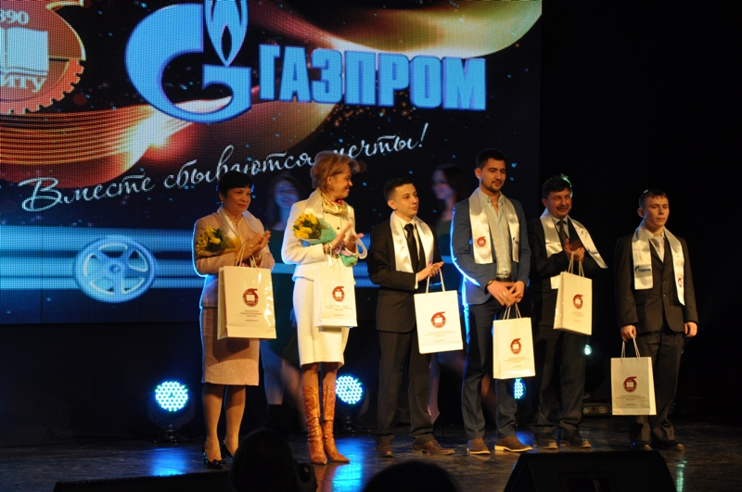
Встреча делегации ПАО «ГАЗПРОМ»

Slide 12
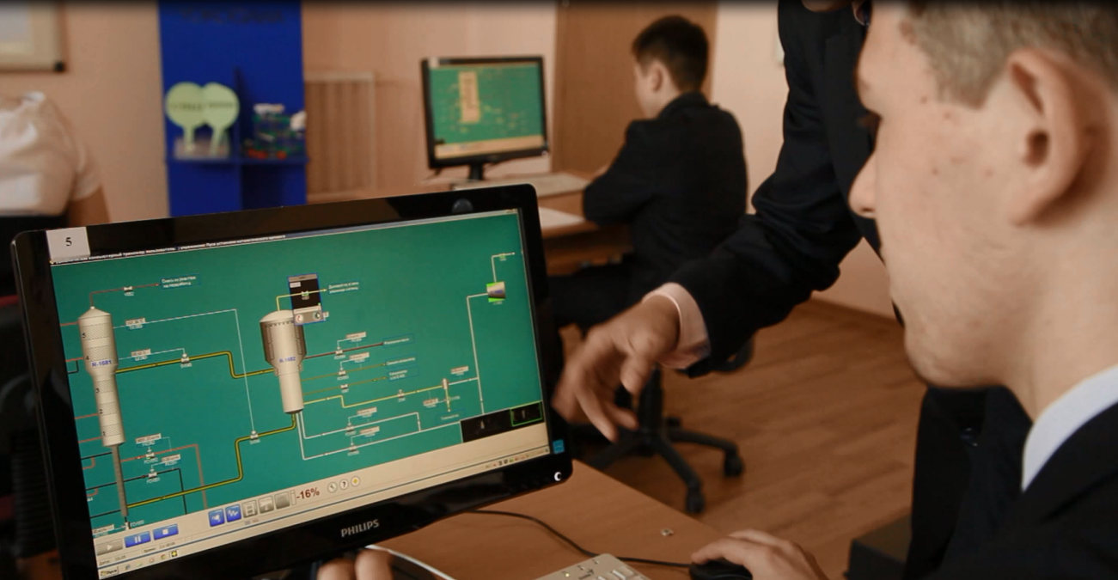
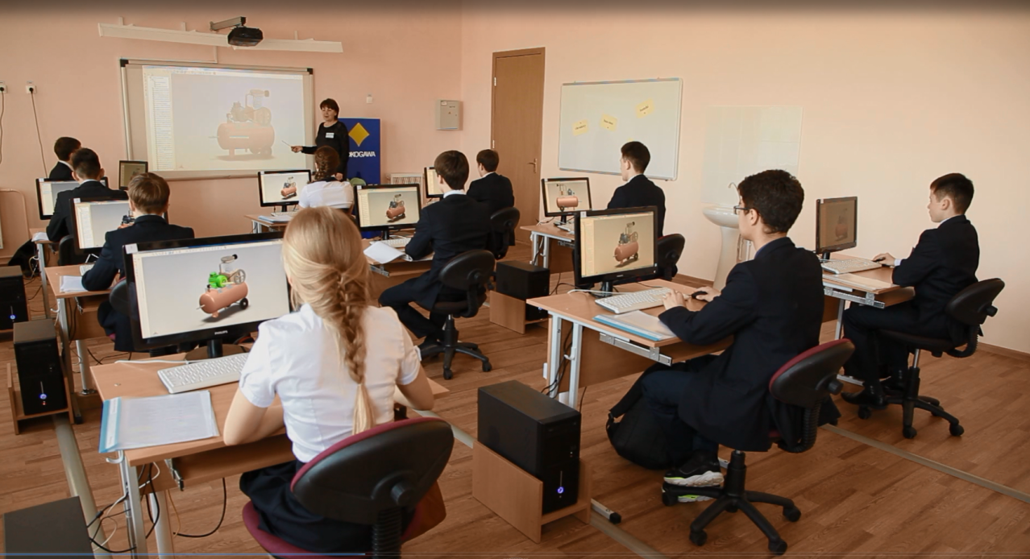
Класс компании «YOKOGAVA»
В апреле 2014 года компания YOKOGAWA установила программно-методический комплекс по управлению технологическими процессами нефтехимического производства - VigilantPlan - Завод будущего.
Работа с использованием возможностей программного обеспечения YOKOGAWA способствует формированию начальных профессиональных навыков и целостного представления о технологии производства.

Slide 13
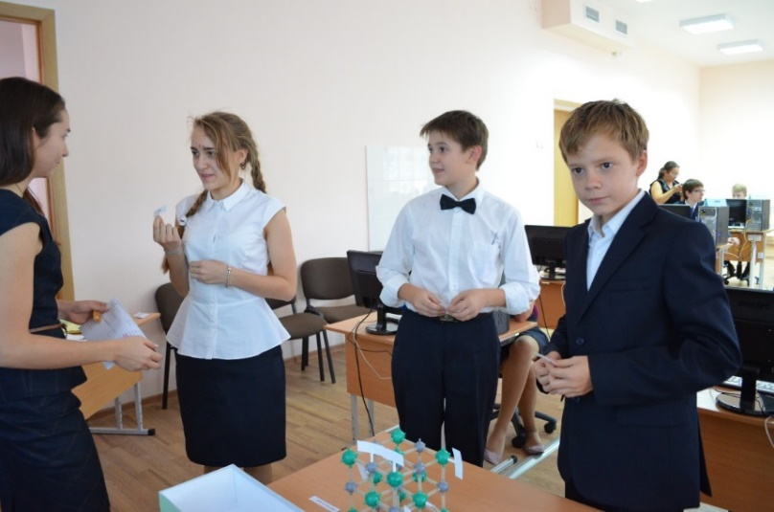
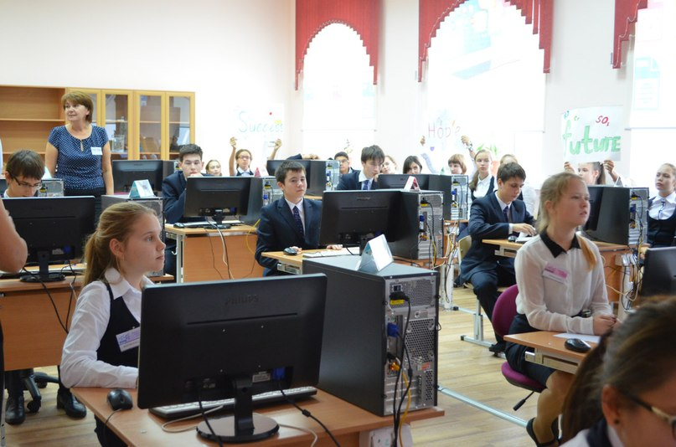
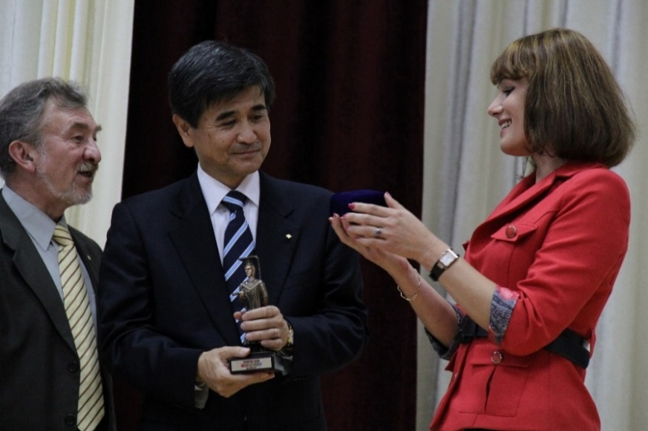
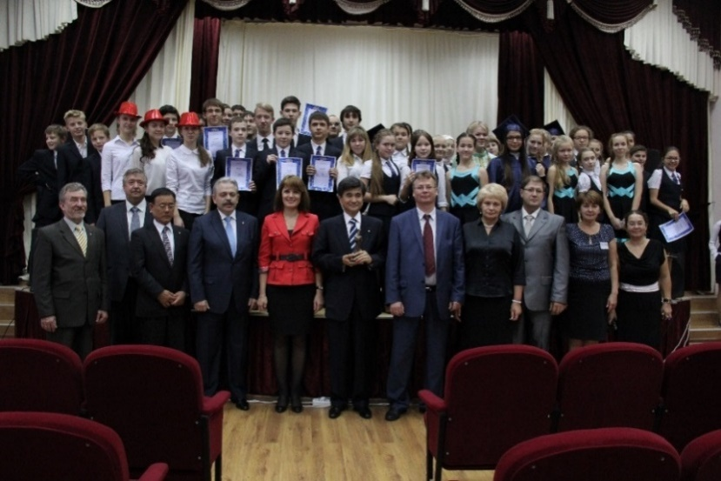
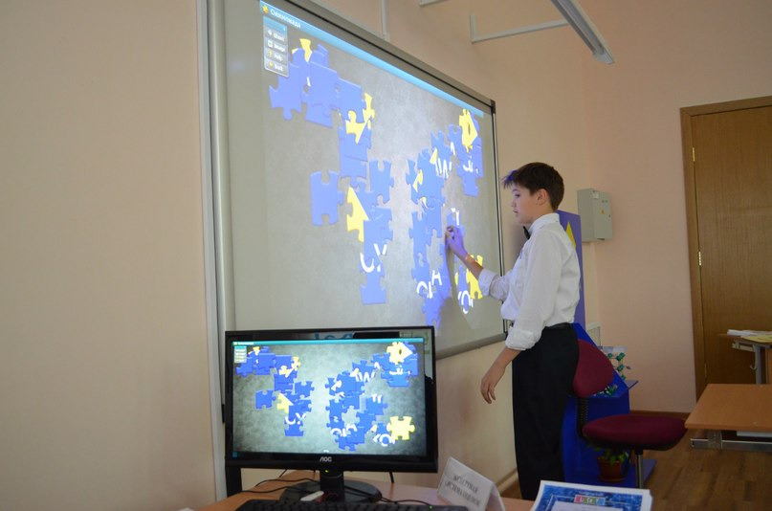

Визит компании «YOKOGAWA»

Slide 14

Класс компании «Хальдор Топсе»
15 ноября 2016 планируется открытие классов компании «Хальдор Топсе» - мирового лидера в катализе и изучении физико-химических свойств поверхности.
Катализаторы Топсе разрабатываются на основе собственных фундаментальных исследований и используются во всем мире, способствуя улучшению качества жизни и окружающей среды.
В будущем планируется стажировки лучших лицеистов на заводе «Хальдора Топсе» в Дании и трудоустройство в компанию после окончания университета.

Slide 15



Олимпиадный центр
Цель:
Эффективное участие в олимпиадном движении на основе педагогики сотрудничества и наставничества.

Slide 16
Задачи олимпиадного центра
Формирование инновационной и эффективной образовательной среды для развития одарённых детей, ориентированной на формирование инженерно-технических компетенций;
Внедрение инновационных программ дополнительного образования в области естественных наук и технического творчества, исследовательской и проектной деятельности;
Поддержка потенциала одаренных учащихся на основе обучения и самообразования, направленном на всестороннее опережающее развитие в области интеллектуально-соревновательного вида деятельности;
Популяризация научных знаний, основ научно-исследовательской и экспериментальной работы;
Развитие у щкольников навыков “soft skills”;
Выявление и поддержка учителей, соединяющих высокую предметную квалификацию с хорошей психологической подготовкой, направленных на поиск индивидуальных траекторий работы с каждым одаренным ребенком, работающих с учеником как полноправным участником процесса развития;
Обеспечение методического сопровождения и создание условий для обмена опытом педагогов, работающих с одаренными детьми в целях повышения их профессионального мастерства.

Slide 17
Кадровое обеспечение
Группа | Функции | Состав
Административно- координационная | Осуществление общего контроля и руководства. Руководство деятельностью коллектива. Анализ ситуации и внесение корректив. | Заместитель директора по научной работе.
Консультативная, научно-методическая | Координация реализации программы. Проведение семинаров, консультаций. Подготовка и издание методических рекомендаций. Аналитическая деятельность. | Заместитель директора по научной работе, методисты, руководители предметных групп
Педагоги школы | Организация исследовательской работы учащихся | Руководители предметных групп, классные руководители, педагоги-организаторы, учителя,педагоги доп. образования.
Специалисты, сотрудничающие со школой | Организация профессиональной помощи педагогам. Проведение тренингов, круглых столов, встреч. Диагностика. Участие в мероприятиях школы, города, всероссийских мероприятиях. | Преподаватели КНИТУ

Slide 18
Мероприятия по увеличению эффективности работы с одаренными детьми
Формирование и реализация специального учебного плана
Формирование и развитие системы дополнительных занятий
Анализ и интерпретация результатов ВсОШ предыдущих лет
Вовлечение всех учащихся в работе над индивидуальными проектами
Создание и развитие системы рейтингования
Создание и развитие «Олимпиадного клуба»
Формирование и сопровождение команд-участниц различных интеллектуальных турниров и конкурсов
Создание и развитие условий для психологической и эмоциональной разгрузки учащихся

Slide 19



Работа с одаренными детьми
в лицее
Цели: совершенствование умения применять знания в нестандартной ситуации, выработка общего подхода к анализу и решению задач, комплексное развитие ребенка.
Ожидания: реализация накопленного потенциала в виде побед на предметных олимпиадах, научно-практических конференциях и разного рода интеллектуальных соревнованиях.

Slide 20



Работа с одаренными детьми в лицее
Организация обучения в лицее-интернате предоставляет следующие возможности в работе с одаренным учеником:
а) уделять ему максимум внимания и совмещать работу на уроке и во внеурочное время;
б) постоянное наличие обратной связи и длительного отслеживания результатов
работы в ходе общения;
в) возможность сопоставления своих методов работы и работы коллег с этим учеником и
оценки влияния их на результаты работы;
г) дозирование нагрузки с учетом интересов
ученика;
д) стимулировать и направлять работу ученика по самообразованию в нужное русло.
д) слежения за динамикой развития с возрастом.

Slide 21



Формы и методы работы с одаренными
детьми на уроках химии и биологии
групповая и индивидуальная работа,
парная работа;
методы эвристической беседы,
исследовательский и поисковый метод,
использование дифференцированных заданий,
учебное исследование,
Решение
открытых и исследовательских задач,
заданий креативного, когнитивного типов
Развитие способностей к самообразованию и систематизации материала, аналитического мышления и способностей к запоминанию и осмысливанию большого объема информации.

Slide 22



Развитие исследовательской
компетентности у учащихся
Исследовательская компетентность - важный фактор интеллектуального развития учащегося.
Умение видеть и вычленять проблемы, строить предположения об их разрешении, уметь поставить задачу, выявить в ней её условия;
Умение строить предположения о возможных причинах и последствиях явлений материального и идеального мира, выдвигать гипотезы, обосновывать их;
Умение удерживать одновременно несколько смыслов сложных явлений, событий, текстов, высказываний и т.п.

Slide 23



Роль педагога в развитии
исследовательской компетентности
выявление осознанных и неосознанных стремлений учащихся к исследовательской деятельности;
диагностика индивидуальных особенностей личности;
создание свободной зоны творчества;
организация сотрудничества педагога и учащихся в процессе поиска решения;
координация целенаправления или выбора творческой деятельности;
разработка индивидуальной стратегии исследования, обучения и развития;
формирование и развитие устойчивой мотивации к исследованиям.

Slide 24






Наша творческая жизнь

Slide 25






Наша спортивная жизнь

Slide 26






Наша дружная жизнь

Slide 27
Спасибо за внимание!

